Slide 1
Подводный мир
Презентация открытого урока по лепке для детей от 7 до 11 лет
Подготовил презентацию :
педагог дополнительного образования
МАОУДО ДДЮТ г.Чебоксары
Хальмирзаева Р.А.
Февраль 2023 года

Slide 2
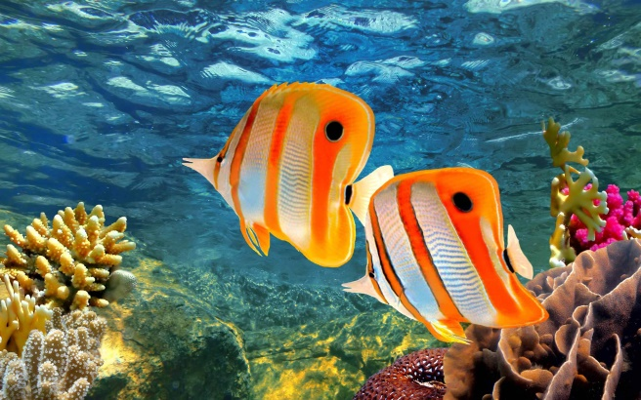
Цель- дать детям представление об обитателях морских глубин слепить рыбок из воздушного пластилина и закрепить их на заранее приготовленном пластилиновом «коралловом рифе» в композиционном порядке.
Задачи:
1) научить новым приемам лепки воздушным пластилином и закрепить уже приобретенные навыки;
2) развивать понимание формы, точность действий, мелкую моторику, кругозор;
3) воспитывать аккуратность, эстетический вкус, экономное отношение к материалу.
Материалы. Иллюстрации морских рыб и моллюсков а так же водной растительности , пластилин (легкий), набор стеков (на каждого ребенка).

Slide 3
Коралловые рифы — это большие участки морского дна, которые были колонизированы кораллами и являются домом для большого количества разных видов животных.
Пожалуй, самый известный коралловый риф в мире, Большой Барьерный риф расположенный у побережья Австралии.
Так же известен коралловый риф Красного моря,
которое находится между побережьями Египта и Саудовской Аравии.
Барьерный Риф Белиз
Расположен в Центральной Америке недалеко от Гондураса
А риф Сипадан, Малайзия является местом обитания самых разнообразных морских существ в мире
Так же известен Атолл Альдабра, и всеми любимые Сейшельские острова
Все знают популярные туристические достопримечательности на Сейшельских островах, но то, что остается в значительной степени неизвестным, — это целый мир подводных чудес.

Slide 4
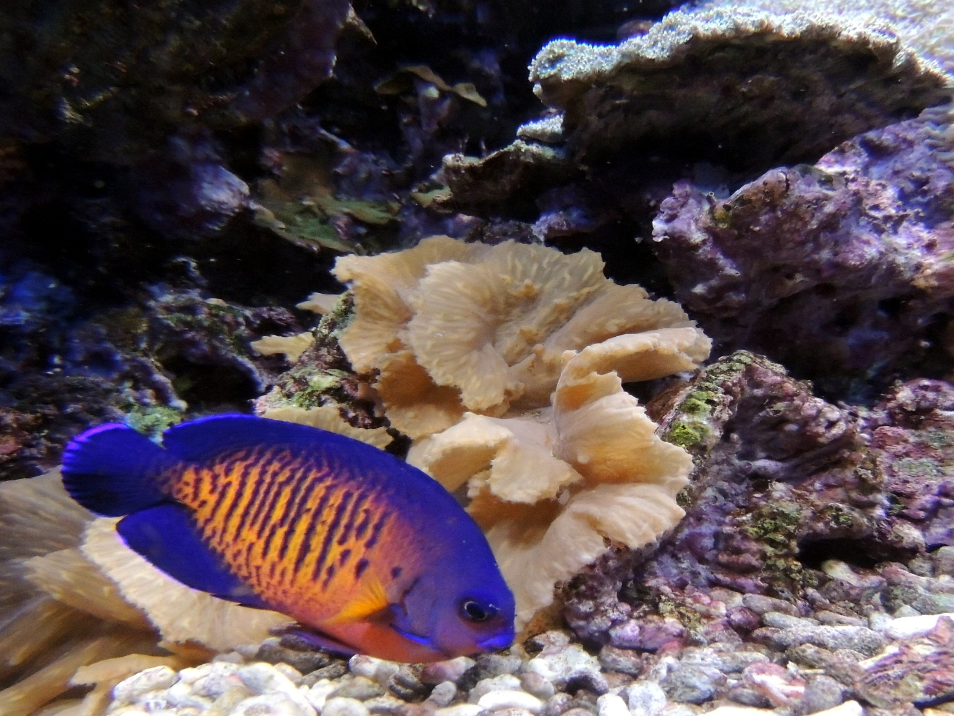

Slide 6
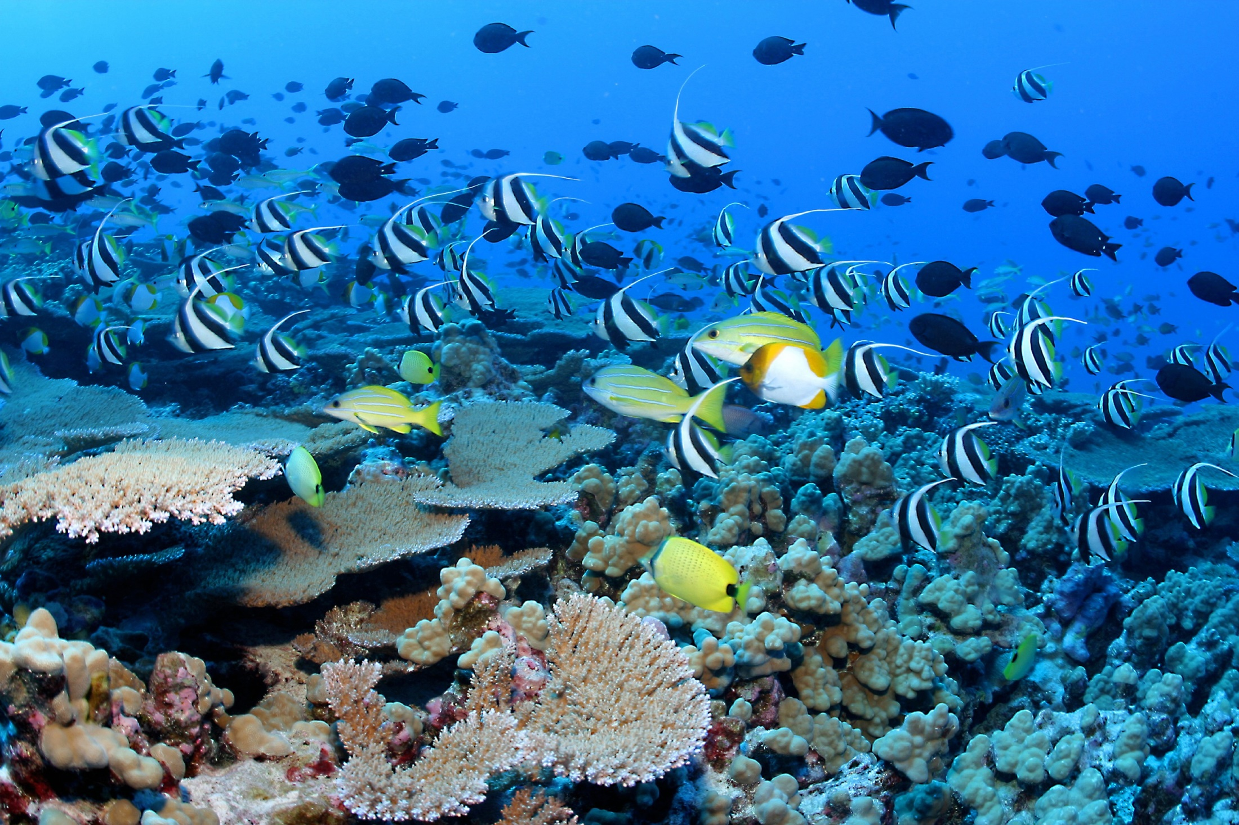

Slide 8
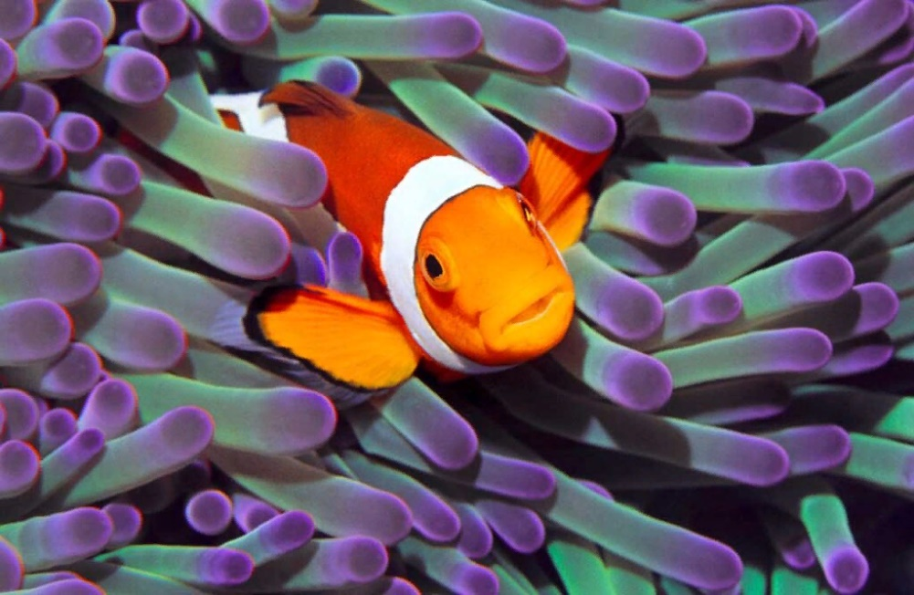
Большинство рыбок обитающих на коралловых рифах имеет яркую, красивую расцветку.
Есть ошибочное мнение: если рыба яркой расцветки, значит, она опасна и ядовита. На самом деле существует множество безобидных для человека видов с красочным окрасом.

Slide 9
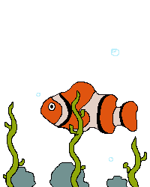
Пальчиковая гимнастика.
Рыбка плавает в водице. (Сложить ладони вместе и показать, как плавает
Рыбке весело играть. рыбка.)
Рыбка, рыбка, озорница, (Погрозить пальчиком.)
Мы хотим тебя поймать. (Медленно сблизить ладони.)
Рыбка спинку изогнула, (Снова показать, как плавает рыбка.)
Крошку хлебную взяла, (Сделать хватательное движение руками.)
Рыбка хвостиком махнула,
Рыбка быстро уплыла. (Снова показать, как плавает рыбка.)

Slide 10
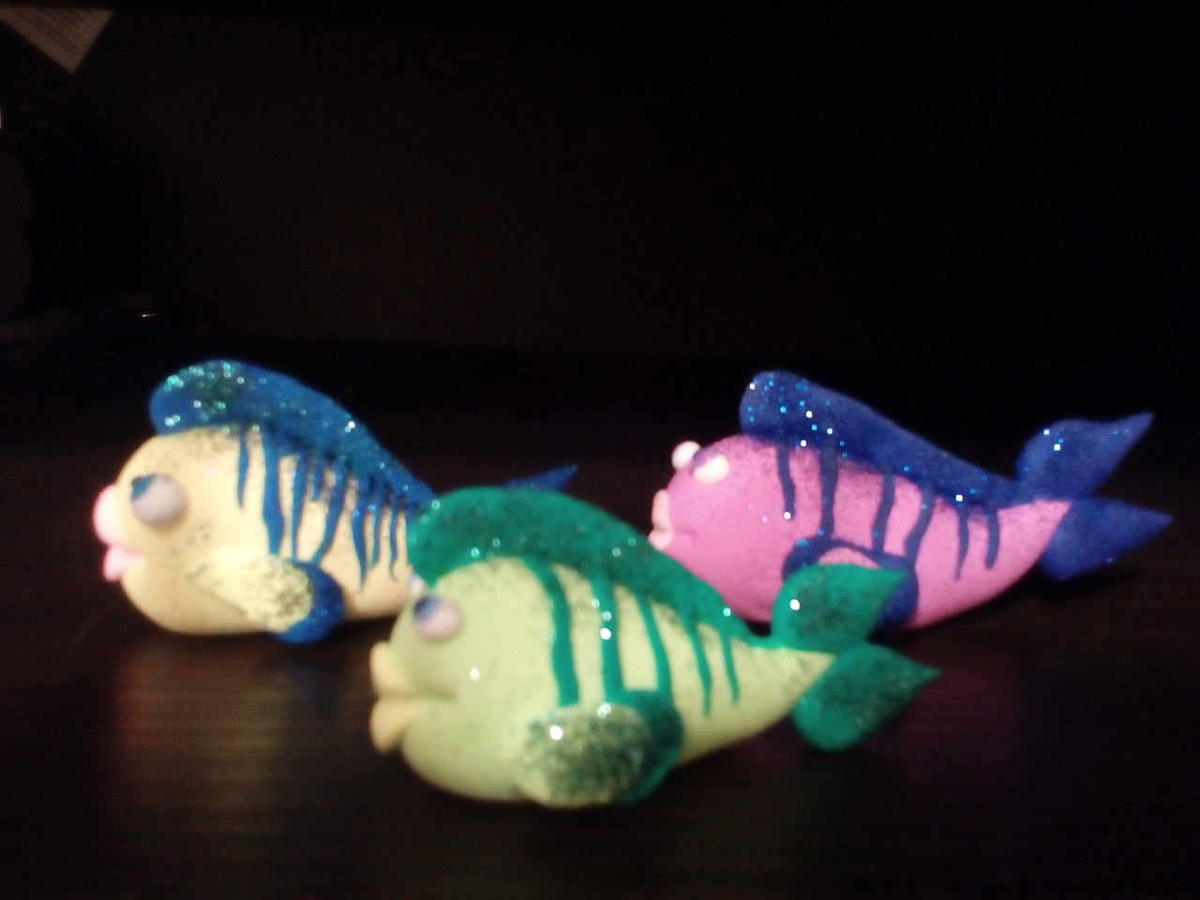

Slide 11
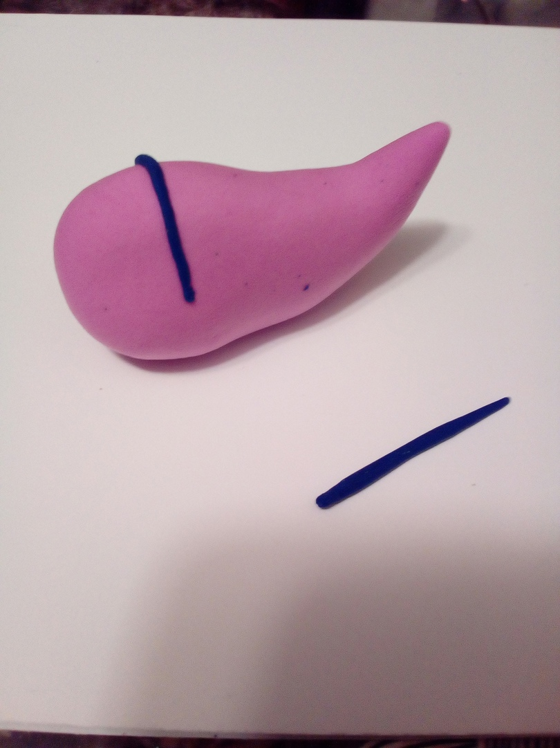

Slide 12
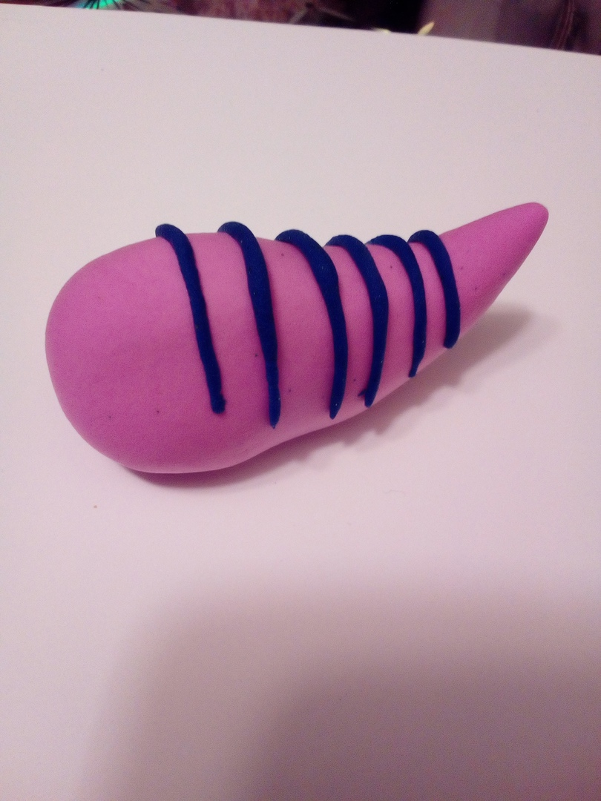

Slide 13
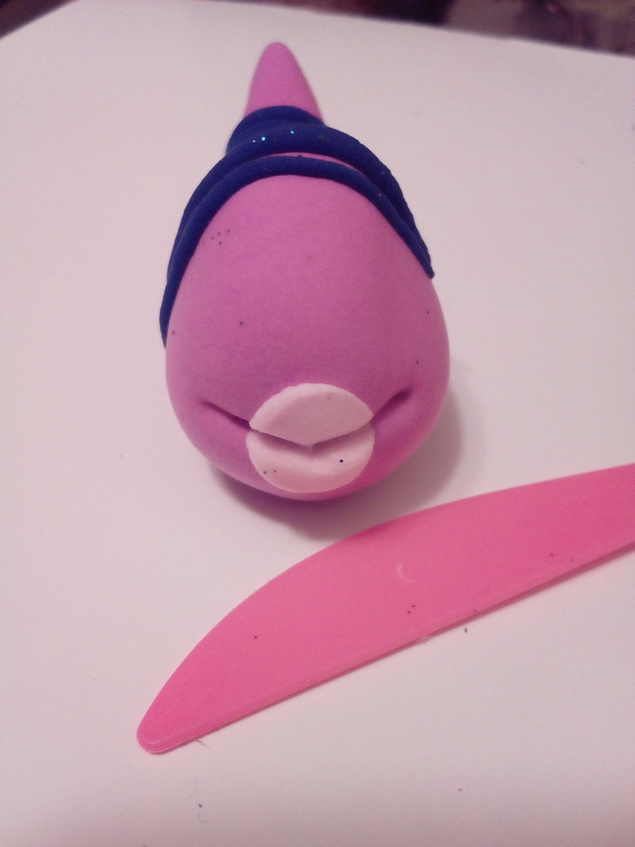

Slide 14
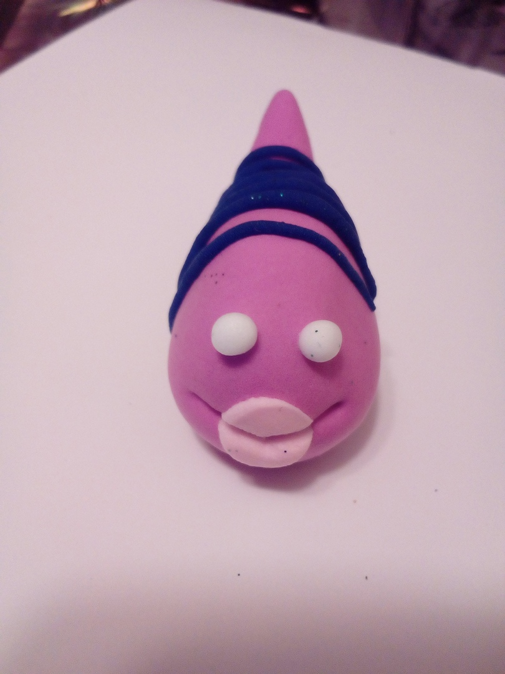

Slide 15
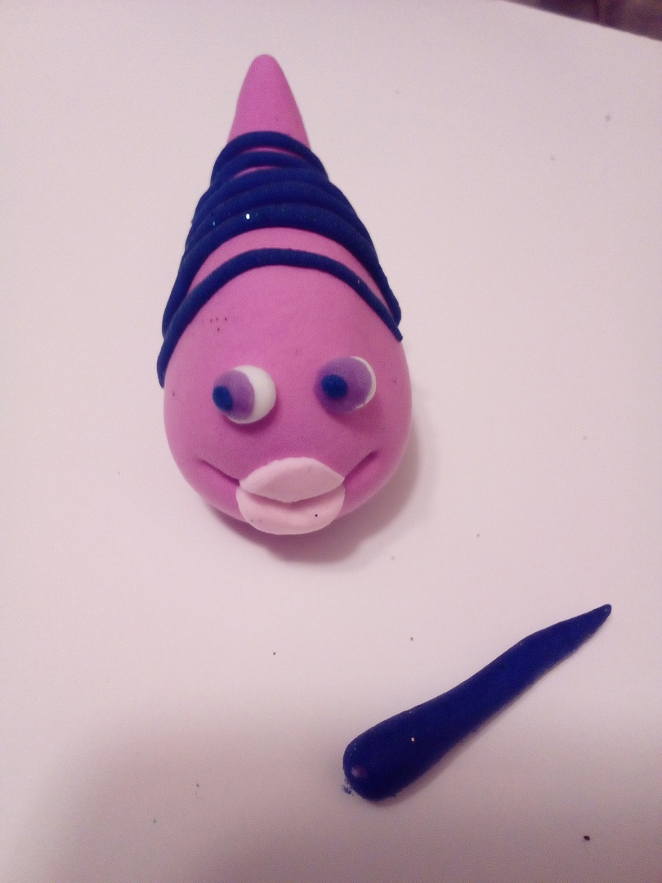

Slide 16
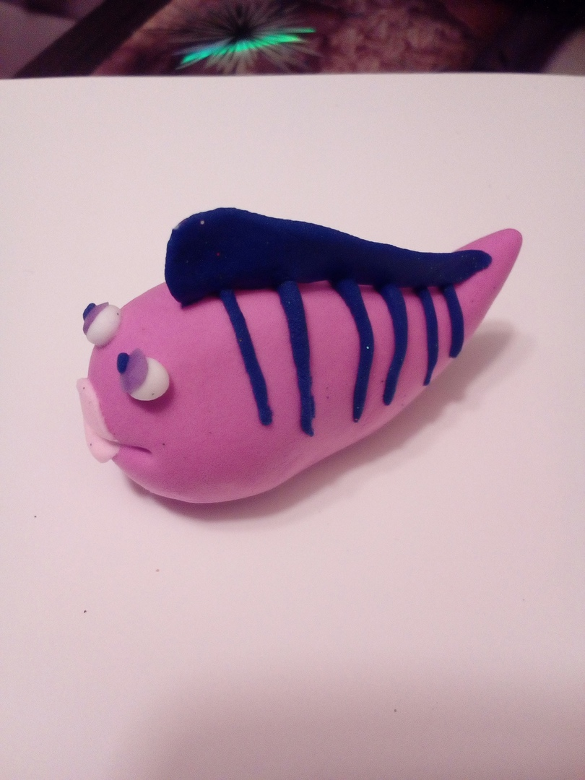

Slide 17
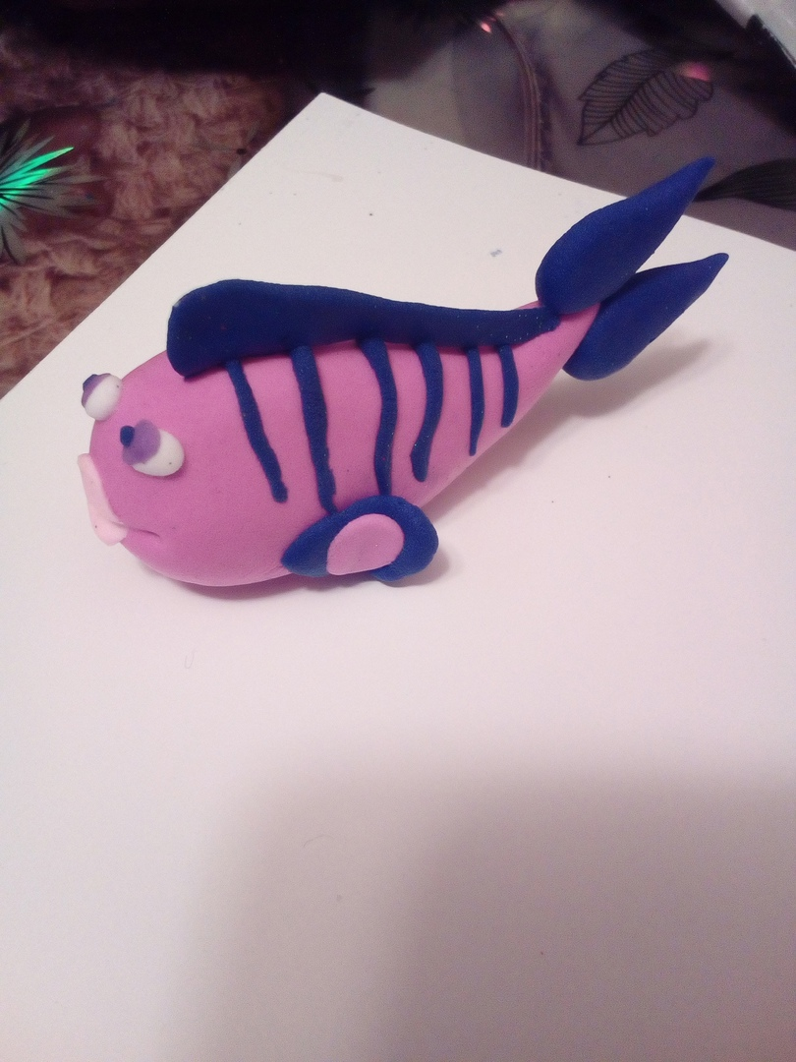

Slide 18
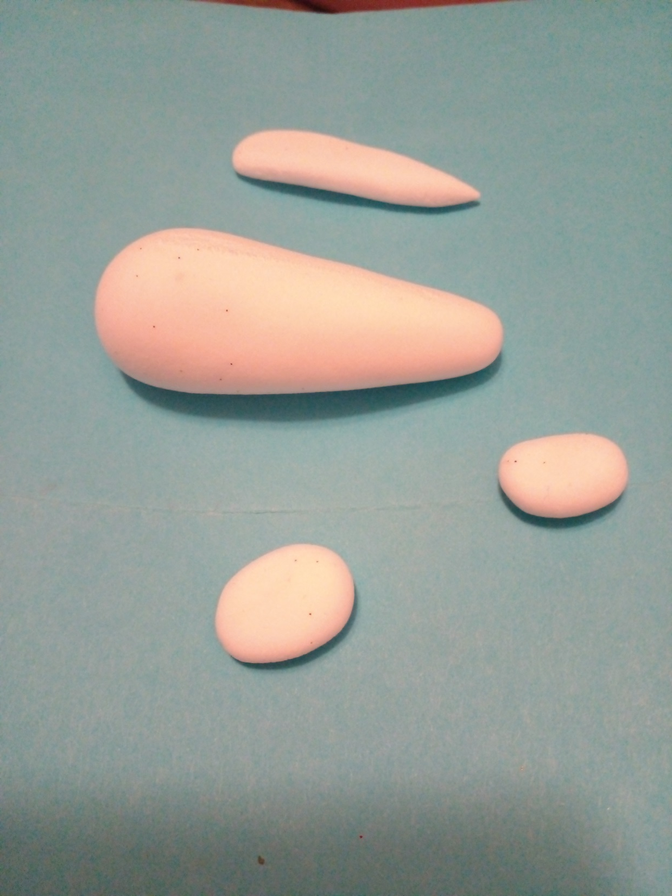

Slide 19
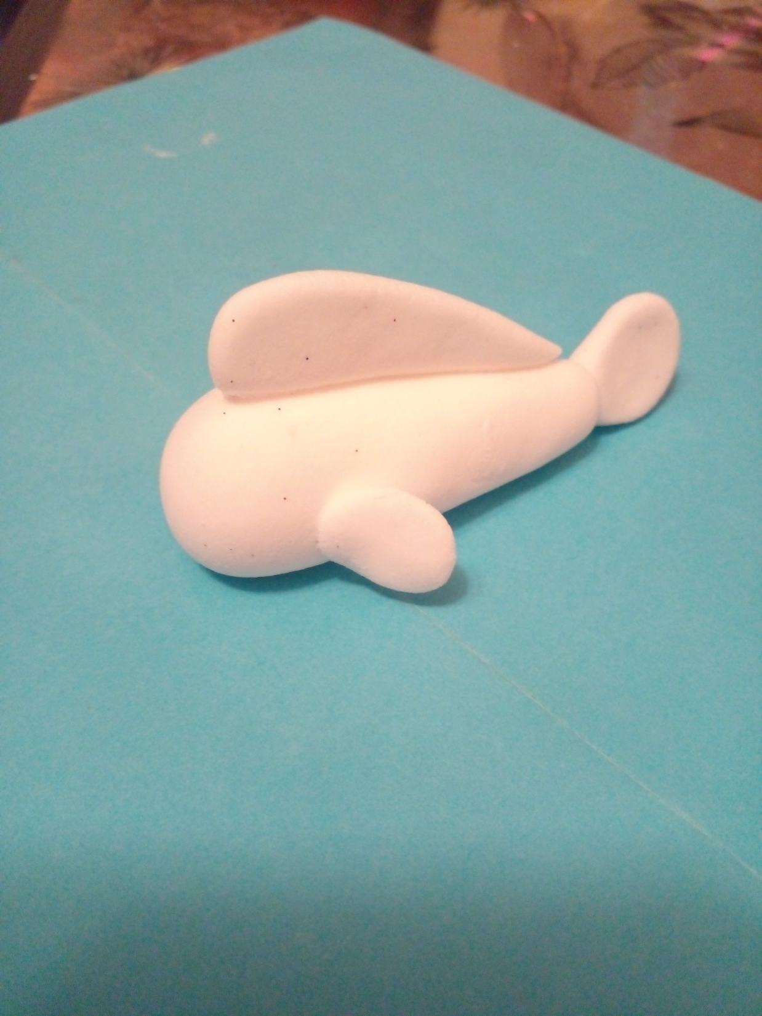

Slide 20
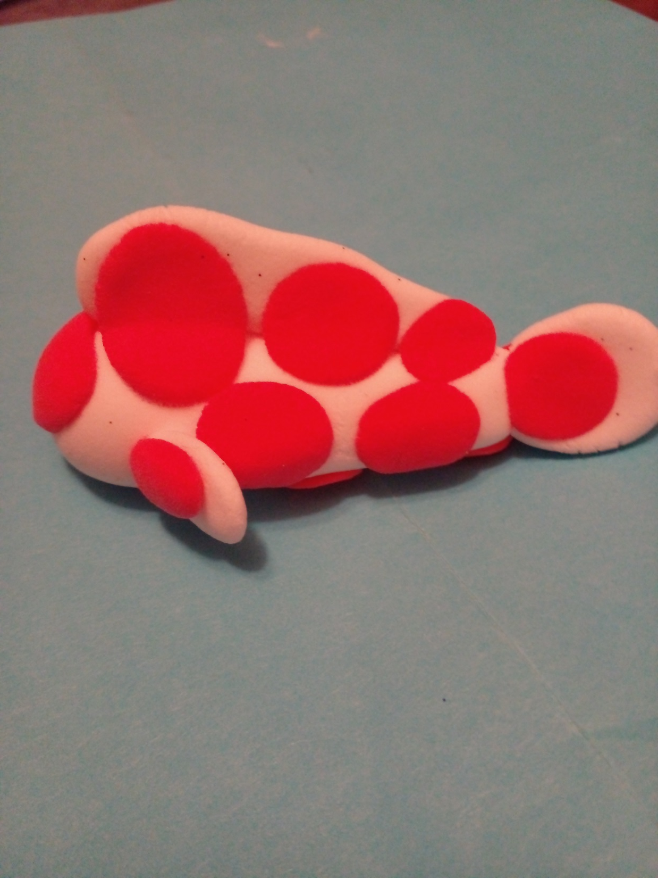

Slide 21
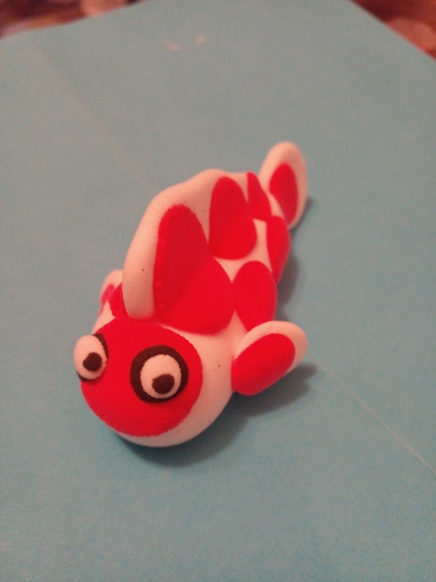

Slide 22
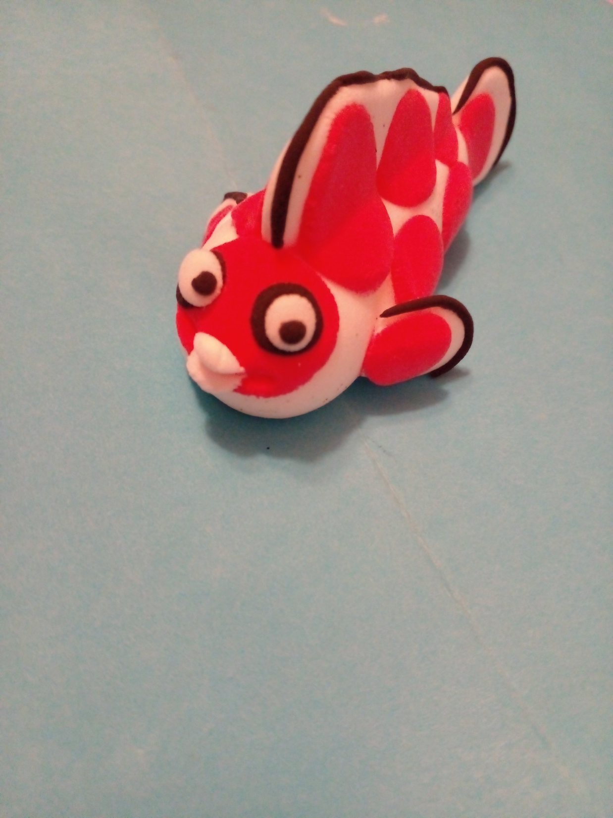

Slide 23
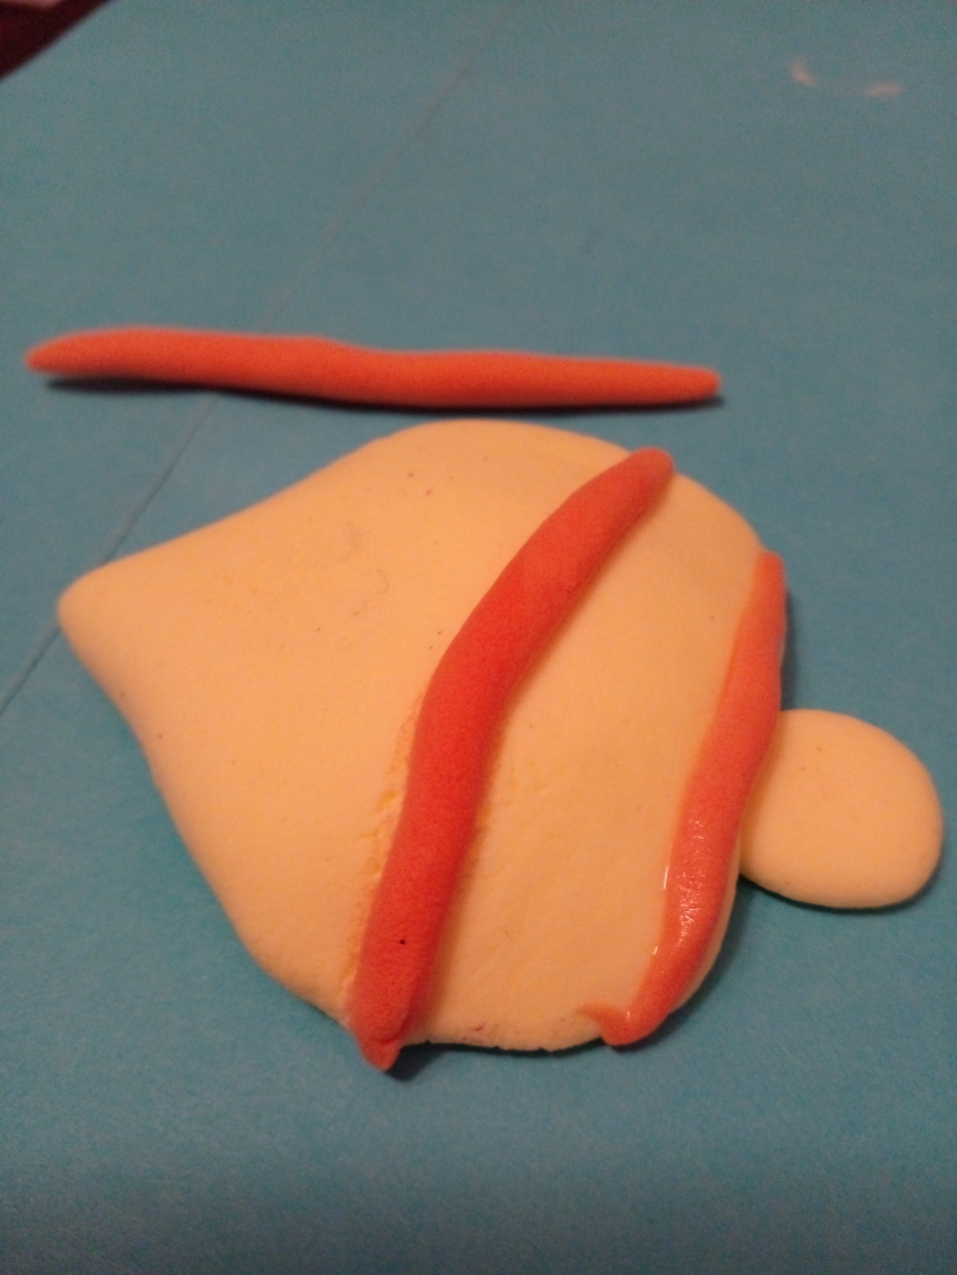

Slide 24
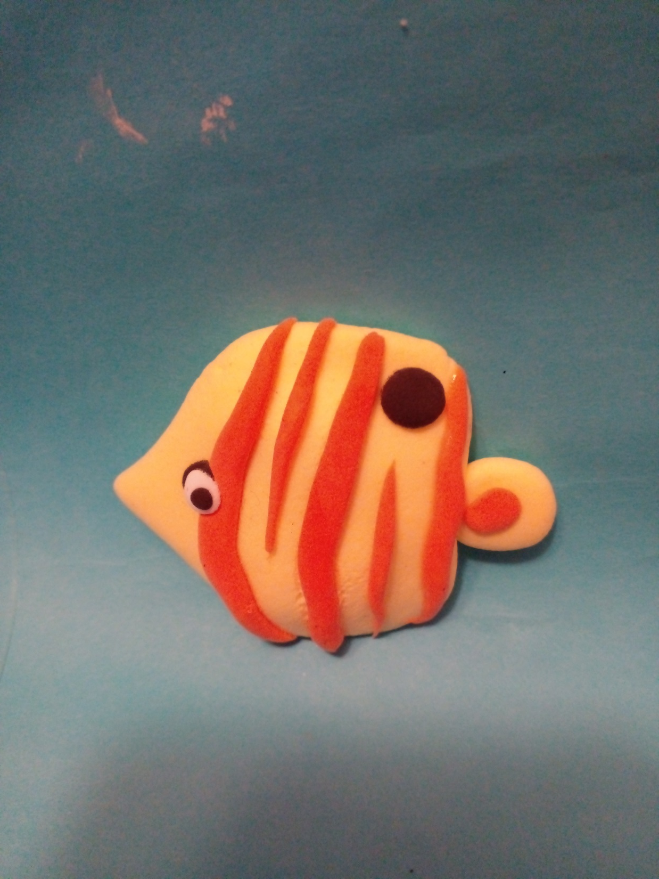

Slide 25
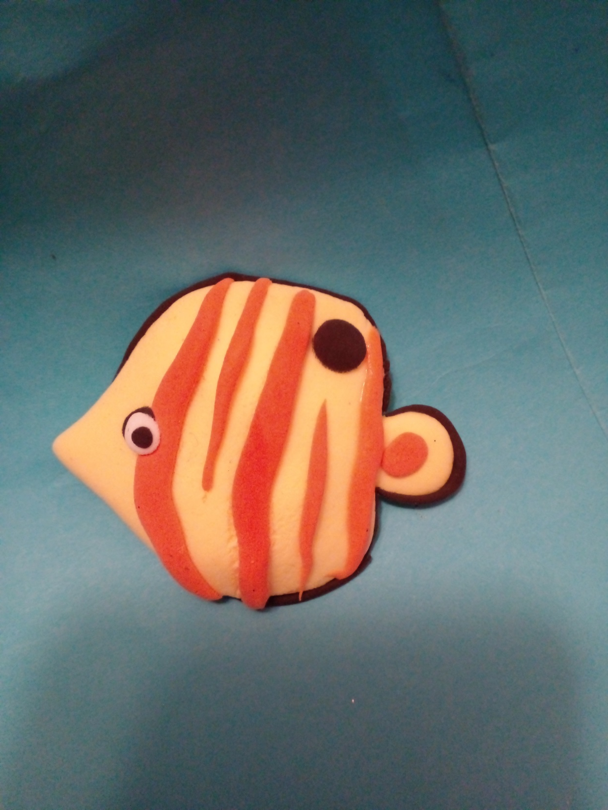

Slide 26
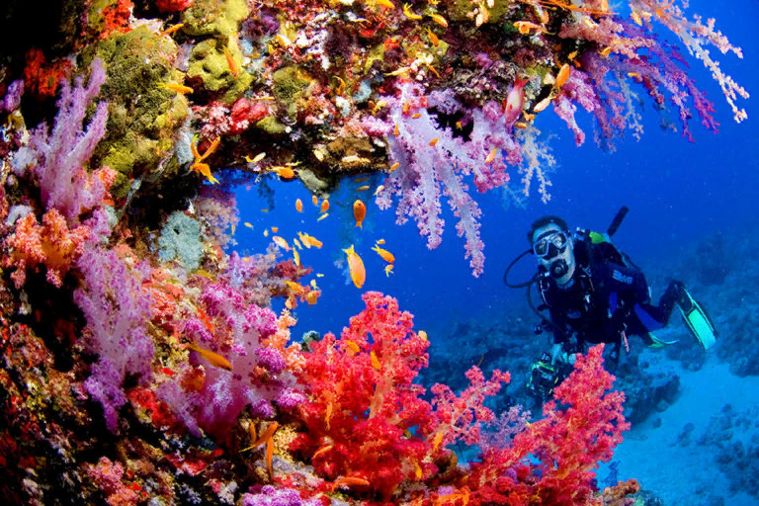
Используемые источники:
Собственные разработки и мастер-классы
. Боголюбов, Николай Сергеевич. Скульптура на занятиях в школьном кружке: Пособие для учителя
. Давыдова, Галина Николаевна. Детский дизайн. Пластилинография: Пособие для педагогов
https://www.facts-worldwide.info/10-samyh-udivitelnyh-korallovyh-rifov/

